Slide 1
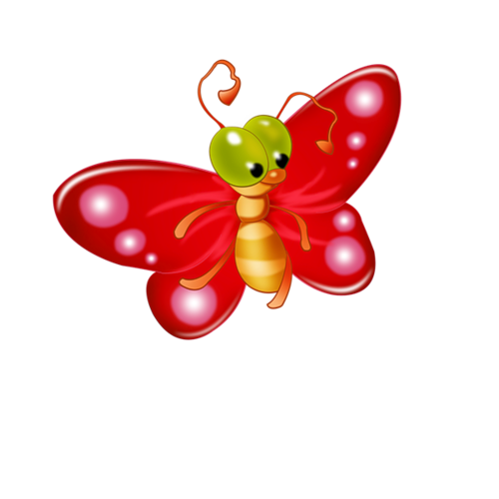
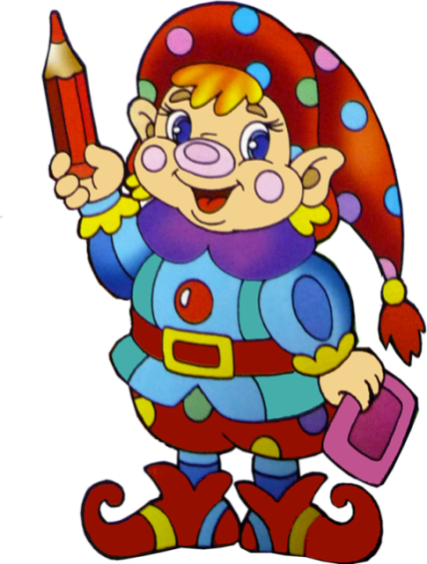
19.04.2024 г.
Разноцветные ладошки
Рисование
«Моя любимая игрушка»

Slide 2
Здравствуйте, ребята! Сегодня на нашем занятии «Разноцветные ладошки», вы будете рисовать свою любимую игрушку. Желаю творческих успехов!

Slide 3
ЗАГАДКИ
Вот упрямый человек! Не заставишь лечь вовек! Вам такой встречается? Он совсем не хочет спать, Положу – встает опять И стоит – качается. Как он называется? Неваляшка
Стукнешь о стенку — А я отскочу. Бросишь на землю — А я подскочу. Я из ладоней в ладони лечу Смирно лежать не хочу. Мяч
Его держу за поводок, Хотя он вовсе не щенок. А он сорвался с поводка И улетел под облака. Воздушный шар
Рядом разные подружки, Но похожи друг на дружку. Все они сидят друг в дружке, А всего одна игрушка. Матрешка

Slide 4
СТИХИ
Деревянные матрешки Деревянная матрешка Влезла с Машей на окошко. По карнизу ходит кошка И не может сосчитать: То стоит одна матрешка, То матрешек целых пять! Г. Лагздынь
Дали Маше погремушку, И гремит она над ушком. Маша не пугается, Маша улыбается. М. Дружинина

Slide 5
Физкультминутка "Игрушки"
Скачет конь наш, цок-цок-цок. (скачут как лошадки) Слышен топот быстрых ног. Кукла, кукла, попляши, (приседают с пружинкой) Своей ручкой помаши. Вот как кружится волчок – (кружатся) Прожужжал и на пол лёг. Самолёт летит, летит, (руки в стороны) Лётчик смелый в нём сидит. А теперь мы все-матрёшки, (хлопают в ладоши) Громко хлопаем в ладошки.

Slide 6
Ребята, у каждого из вас есть своя любимая игрушка!
Я предлагаю вам нарисовать свои любимые игрушки.

Slide 8
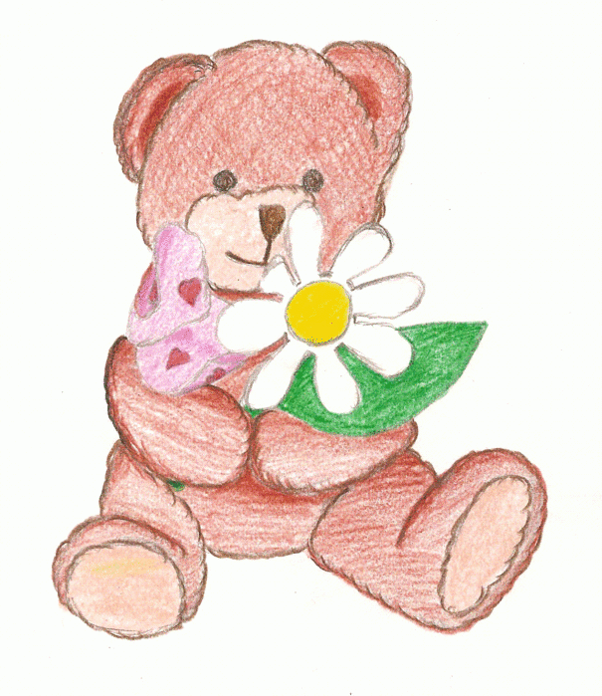
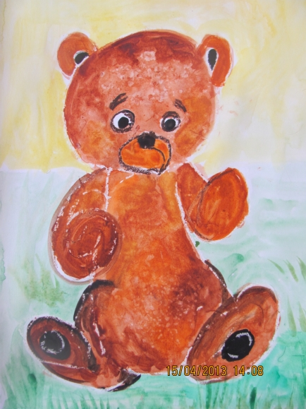

Slide 9
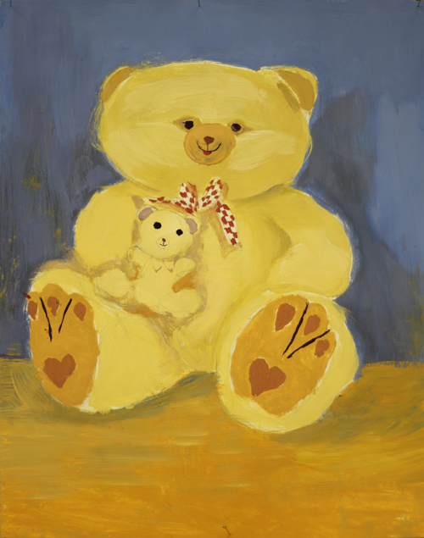

Slide 10
У вас получатся очень красивые рисунки. Опишете свою любимую игрушку и расскажите за что ее любите.

